Slide 1
Задание на лето
5 класс

Slide 2
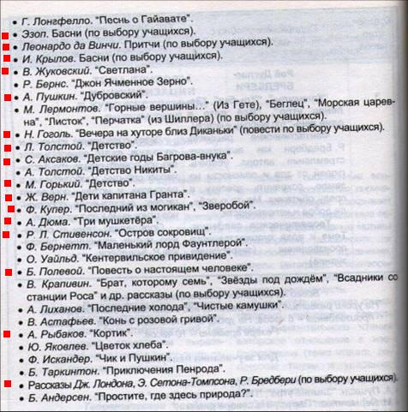

Slide 3
Н. Кун “Легенды и мифы Древней Греции”
В. Смирнова “Герои Эллады”
Эзоп Басни

